Slide 1
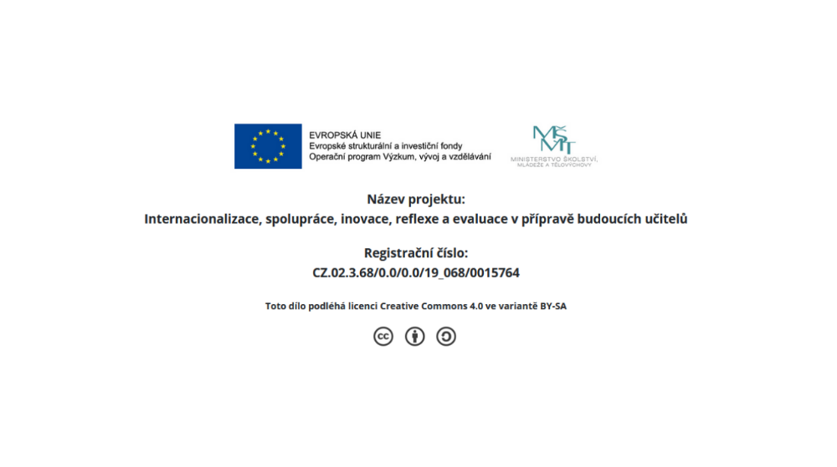

Slide 2
Vymezení pedagogické psychologie
Aplikovaná psychologická disciplína – užitá v praxi
Věda o psychologických zákonitostech výchovně vzdělávacího procesu – zkoumá pedagogický proces z psychologického hlediska

Slide 3
Metody poznávání osobnosti dítěte
Metoda (řecké slovo „methodos“) – cesta, způsob dosažení cíle, získání informací
Klasifikace metod – různá pojetí (např. výzkumné
a diagnostické, netestové a testové,longitudinální, transversální)
Obecné metody:
- pozorování
- experiment
Specifické metody:
- subjektivní (rozhovor, dotazník, posuzovací stupnice)
- objektivní (výkonové zkoušky, rozbor výsledků činnosti)
- projektivní (kresba)

Slide 4
Pozorování
Sledování přirozeného průběhu jevů
a jejich popisování
Záměrné, cílevědomé vnímání skutečnosti
Poznávání skutečnosti na základě smyslového vnímání (zraková a sluchová percepce)
Pozorovatel nevnáší žádné změny do sledované skutečnosti – neovlivňuje ji

Slide 5
Pozorování
Druhy pozorování:
Individuální – skupinové
Krátkodobé – dlouhodobé
Celkové – částečné
Přímé – nepřímé
Zjevné - skryté

Slide 6
Pozorování
Obtíže spojené s pozorováním:
Pozorovateli je dostupné jen vnější chování dítěte
Vliv osobnostních rysů pozorovatele (percepční schopnosti, nálada..) – subjektivita pozorování
Vliv chyb v percepci (první dojem…)

Slide 7
Experiment
Hlubší poznání zkoumaných jevů – zejména příčinných vztahů a souvislostí
Záměrně a plánovitě zasahujeme do průběhu zkoumaných jevů x pozorování
Možnost opakování- význam z hlediska objektivity poznání

Slide 8
Experiment
Záměrně vyvoláváme či měníme některou podmínku ve vnějším prostředí – nezávisle proměnná
Sledujeme , jaký důsledek to mělo – závisle proměnná
Zjišťujeme zákonité vztahy mezi závislými a nezávislými proměnnými – diktátová metoda, motivační vliv různých forem hodnocení

Slide 9
Rozhovor
Metoda dotazování, přímá sociální interakce, osobní kontakt
Zjišťujeme názory, postoje, zájmy, ideály, zkušenosti, příčiny činů
Druhy: standardizovaný (řízený)
polostandardizovaný
nestandardizovaný (volný)

Slide 10
Rozhovor
Požadavky na jeho vedení:
- důležitý i vztah mezi U a Ž, vliv předchozích událostí
- navázání kontaktu, atmosféra důvěry (uvolněná, interaktivně průchodná)
- vhodná místnost, časová rezerva
- způsob formulace otázek (od obecnějších k problému)

Slide 11
Rozhovor
Všímáme si nejen obsahu výpovědi, ale
i neverbálních projevů
Důležité i neverbální chování U – umět naslouchat, soustředit se na Ž, být zúčastněn, ale adekvátním způsobem (např. dodržovat proxemické zóny),
hlídat si mimiku i gestikulaci

Slide 12
Dotazník
Písemná metoda dotazování
Slouží stejným účelům jako rozhovor
Hromadné zjišťování informací v krátkém čase
Menší požadavky na zkušenosti tazatele, neboť nejde o přímý osobní kontakt
Náročná je konstrukce dotazníku

Slide 13
Dotazník
Otázky – krátké, stručné, srozumitelné
Druhy otázek: uzavřené, polouzavřené, otevřené
Uzavřené otázky – vymezují varianty možných odpovědí, z nichž si respondent vybírá
Polouzavřené otázky – kromě předem daných variant odpovědí nabízejí možnost doplnění respondentem

Slide 14
Dotazník
Uzavřené otázky:
1) Kvantitativní varianta odpovědi
- dichotomické pravé (ano-ne)
- dichotomické nepravé (ano, ne, nevím)
- škálové (vyjadřují intenzitu názoru)
2) Kvalitativní varianta odpovědi – 3 a více
nabídnutých variant

Slide 15
Dotazník
Kontrolní otázky
Lži otázky
Vyhodnocení dotazníku:
kvantitativní
kvalitativní interpretace

Slide 16
Další metody
Analýza produktů činnosti (rozbor spontánních výtvorů) – písemná práce, kresba, výsledky pracovní činnosti
Posuzovací stupnice (škála) – kvantitativní vyjádření kvalitativních jevů, např. vlastností či chování jedince.
Škálování je postup uplatňování stupnice – to umožňuje určovat intenzitu jevu, vlastnosti (1 2 3 4 5 )

Slide 17
Zdroj:
KUBÍKOVÁ, K. PODPERA, M. BOHÁČOVÁ, A. Možnosti diagnostiky sociální kompetence předškolních dětí. Slavonic Pedagogical Studies Journal, 2020, roč. 9. ISSN 1339-8660

